Slide 1
DÉPLOYER UN MODÈLE
DE MACHINE LEARNING
API · Base de données · CI/CD · Hugging Face · Haroun Tanane

Slide 2
Sommaire
1) Contexte & Objectifs du projet
2) Architecture globale
3) Mise en place Git & Structure du projet
4) API FastAPI — Endpoints & Validation Pydantic
5) Base de données NEON PostgreSQL
6) Tests Pytest — Couverture 98%
7) Pipeline CI/CD GitHub Actions
8) Déploiement Hugging Face Spaces
9) Démonstration & Résultats
10) Conclusion & Perspectives

Slide 3
1 — Contexte & Objectifs
Mission :
Déployer le modèle d'attrition RH en production
Exposer le modèle via une API REST performante
Garantir la fiabilité avec des tests automatisés
Assurer la traçabilité via une base de données cloud
Client : Futurisys — Directeur technique : Aurélien
Modèle : Logistic Regression · Recall = 70% · F1 = 0.52 · Seuil = 0.283
1 470 employés · 47 variables · Pipeline SMOTE sans data leakage

Slide 4
2 — Architecture globale
Client
(Swagger / curl)
FastAPI
(API REST)
Modèle ML
(best_lr.pkl)
NEON
(PostgreSQL)
→
→
→
Stack technique :
FastAPI
Framework API REST + documentation Swagger automatique
Pydantic
Validation des données entrantes
SQLAlchemy
ORM pour interagir avec PostgreSQL
NEON
Base de données PostgreSQL cloud
Docker
Conteneurisation pour le déploiement
GitHub Actions
Pipeline CI/CD automatisé
Hugging Face
Hébergement de l'API en production

Slide 5
3 — Git & Structure du projet
Structure des dossiers :
Conventions Git :
attrition-rh/
init: structure projet attrition RH
├── app/
feat(api): API FastAPI fonctionnelle
│ ├── main.py
│ ├── model.py
feat(db): connexion NEON PostgreSQL
│ ├── schemas.py
│ └── database.py
feat(tests): 5 tests Pytest - 98%
├── models/ (best_lr.pkl)
feat(ci): pipeline CI/CD GitHub Actions
├── tests/ (test_api.py)
├── db/ (schema.sql)
docs: README complet
├── .github/workflows/ci.yml
├── Dockerfile
└── requirements.txt

Slide 6
4 — API FastAPI — Endpoints & Validation
3 endpoints exposés :
GET
/ — Status de l'API
GET
/health — Health check — vérifie que le serveur tourne
POST
/predict — Prédiction de départ — retourne probabilité + interprétation
Validation Pydantic — exemple :
age
ge=18, le=70 → rejette -5 ou 200
revenu_mensuel
gt=0 → rejette valeur négative
champ manquant
required → erreur 422 automatique

Slide 7
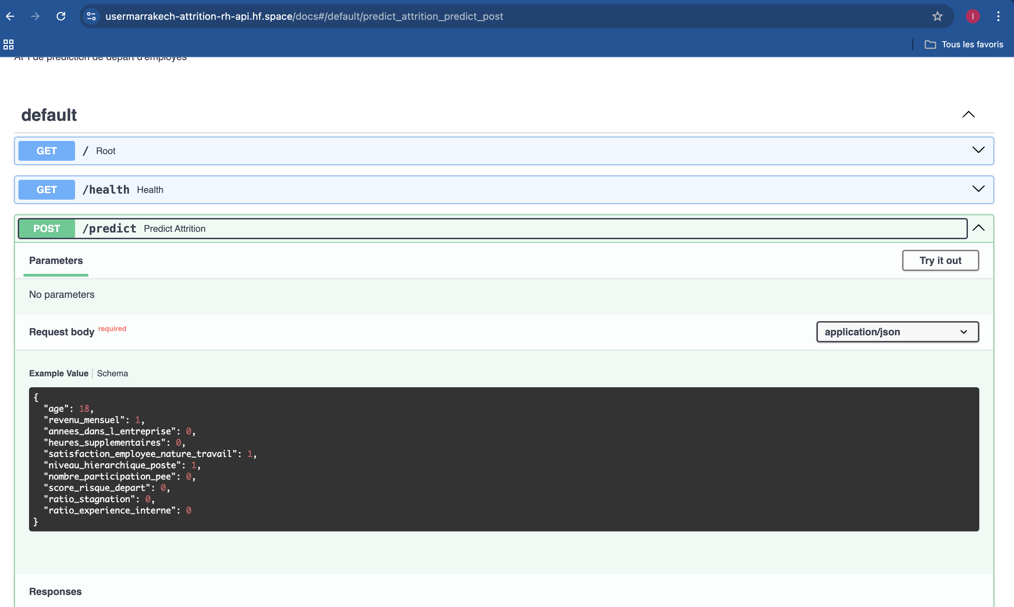
4 — Documentation Swagger
Documentation automatique générée par FastAPI :
📷 Interface Swagger /docs — screenshot navigateur
URL production : https://usermarrakech-attrition-rh-api.hf.space/docs

Slide 8
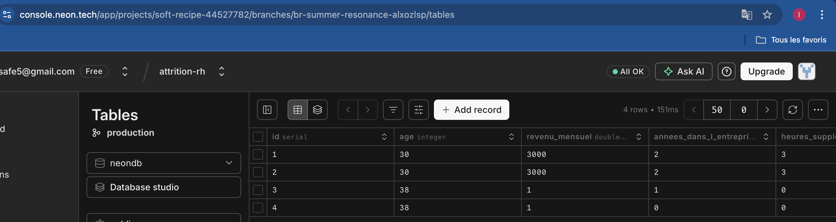
5 — Base de données NEON PostgreSQL
Schéma de la table predictions :
Colonne | Type | Description
id | INTEGER | Clé primaire auto-incrémentée
age | INTEGER | Input employé
revenu_mensuel | FLOAT | Input employé
score_risque_depart | FLOAT | Input employé
probabilite_depart | FLOAT | Output modèle
prediction | INTEGER | 0 = reste · 1 = quitte
interpretation | STRING | Texte explicatif
created_at | DATETIME | Horodatage automatique
Chaque appel /predict → sauvegarde automatique dans NEON

Slide 9
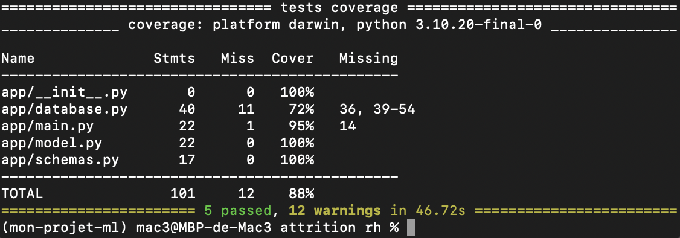
6 — Tests Pytest — Couverture 98%
5 tests écrits et passés :
✓
test_root
L'API répond correctement sur /
Fonctionnel
✓
test_health
Le serveur est en vie — code 200
Fonctionnel
Prédiction valide — retourne probabilité entre 0 et 1
✓
test_predict_valid
Fonctionnel
Age = -5 → erreur 422 Pydantic
✓
test_predict_invalid_age
Validation
✓
test_predict_missing
Champ manquant
→ erreur 422
automatique
Validation

Slide 10
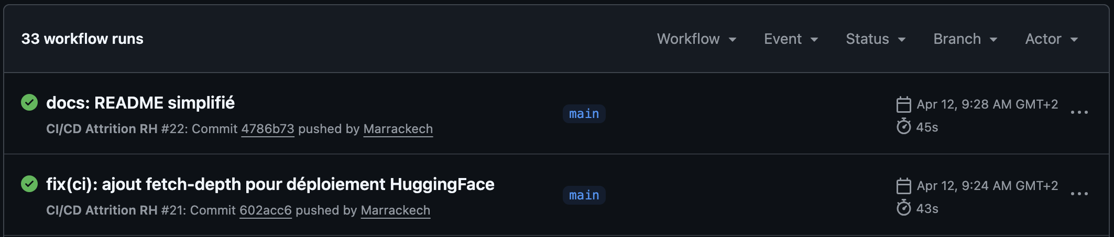
7 — Pipeline CI/CD GitHub Actions
Déclenchement automatique à chaque push :
1. Checkout
→
2. Setup Python
→
3. Install deps
→
4. Run tests
→
5. Deploy HF
Récupération du code source
Installation Python 3.10
pip install requirements.txt + pytest
pytest tests/ -v --cov=app
Push vers Hugging Face Spaces (si main ✅)
Gestion des secrets :
DATABASE_URL
Connection string NEON — jamais exposée dans le code
HF_TOKEN
Token Hugging Face pour le déploiement automatique

Slide 11
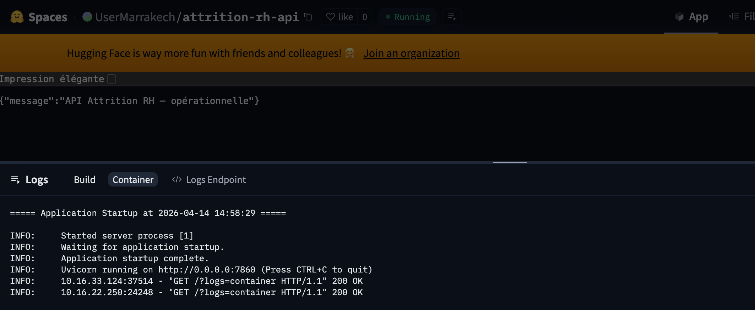
8 — Déploiement Hugging Face Spaces
Dockerfile :
Résultat en production :
FROM python:3.10-slim
RUN useradd -m -u 1000 user
WORKDIR /app
COPY requirements.txt .
RUN pip install -r requirements.txt
COPY . /app
EXPOSE 7860
CMD ["uvicorn", "app.main:app",
"--host", "0.0.0.0", "--port", "7860"]
🔗 https://usermarrakech-attrition-rh-api.hf.space/docs

Slide 12
9 — Démonstration — Appel API en production
Requête envoyée :
Réponse reçue :
POST /predict
HTTP 200 OK
{
{
"age": 30,
"probabilite_depart": 0.9598,
"revenu_mensuel": 3000,
"prediction": 1,
"annees_dans_l_entreprise": 2,
"seuil_utilise": 0.283,
"heures_supplementaires": 3,
"interpretation":
"score_risque_depart": 1.5,
"Risque élevé de départ"
...
}
}
Prédiction sauvegardée dans NEON · Traçabilité complète · Disponible 24h/24

Slide 13
9 — Résultats & Métriques
5/5
98%
200
✅
Tests
passés
Couverture
de code
HTTP
/predict
CI/CD
opérationnel
Livrables rendus :
Repo Git structuré avec branches, commits descriptifs et tags
API FastAPI fonctionnelle avec documentation Swagger intégrée
Base de données NEON — sauvegarde inputs/outputs à chaque prédiction
5 tests Pytest — couverture 98% — rapport de couverture généré
Pipeline CI/CD GitHub Actions — tests + déploiement automatique
Déploiement Hugging Face Spaces avec Docker

Slide 14
10 — Points d'amélioration & Perspectives
Ce qui pourrait être amélioré :
Ce que j'ai appris :
Ajouter une authentification JWT sur l'API
1
Déployer un modèle ML en production complète
Mettre en place un système de monitoring du modèle
2
Séparer les responsabilités (API / BDD / Tests)
Automatiser la mise à jour du modèle si drift détecté
3
Gérer les secrets et la sécurité
Ajouter des tests de performance (load testing)
4
Automatiser avec CI/CD
Implémenter un endpoint /retrain
5
Conteneuriser avec Docker

Slide 15
CONCLUSION
Git
→
FastAPI
→
Pydantic
→
NEON
→
Pytest
→
CI/CD
→
Docker
→
HF
Résultats clés :
Lien production :
API déployée en production sur Hugging Face
usermarrakech-attrition-rh-api
.hf.space/docs
5 tests Pytest — couverture 98%
CI/CD automatisé — déploiement à chaque push
github.com/Marrackech
/attrition-rh
NEON — traçabilité complète inputs/outputs

